Slide 1
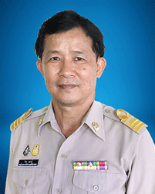
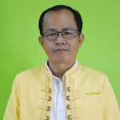
WELCOME
โครงการคาราวานรวมใจ เปิดเทอมใหม่
นายวีระ พุ่มไม้
รอง ผอ.สพป.สุโขทัย เขต 1
นายชาญวิทย์ ตันกอง
นักวิชาการศึกษา
1 NOVEMBER 2023
BANBANGKLONG(RADUTID) SCHOOL

